Slide 1
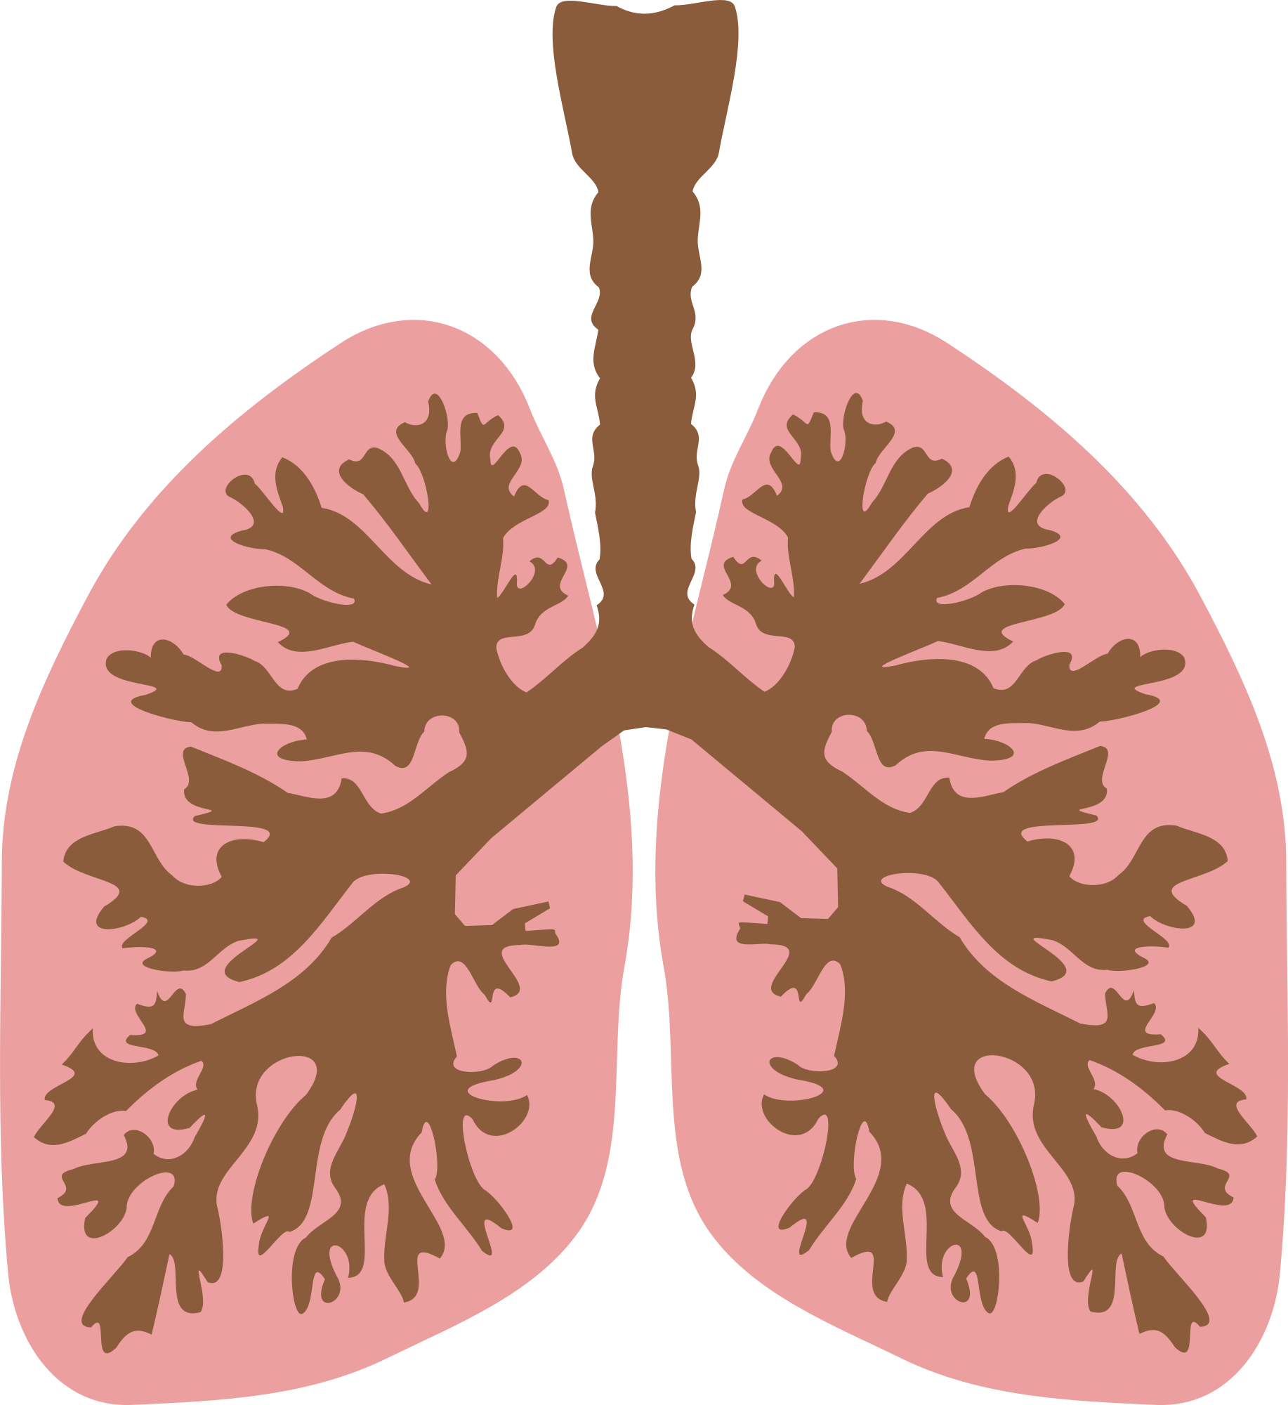
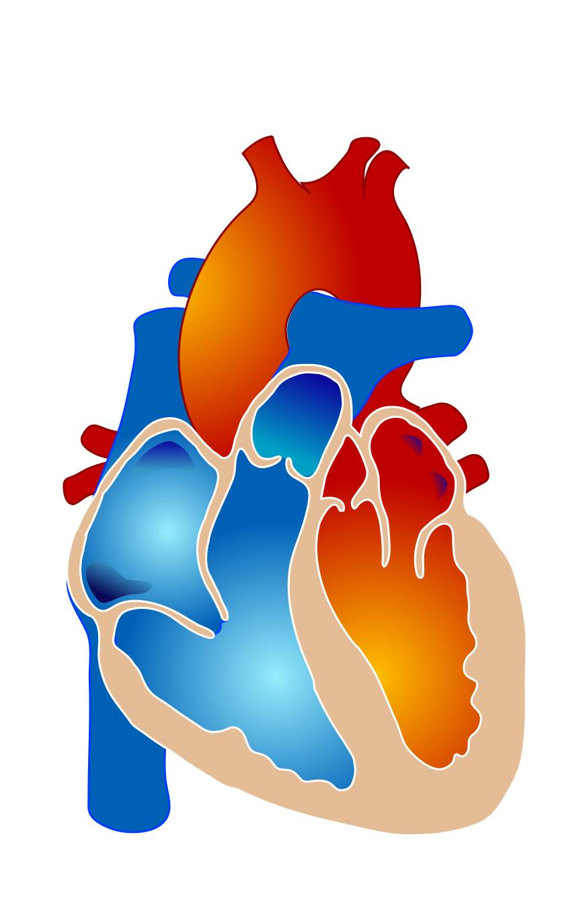
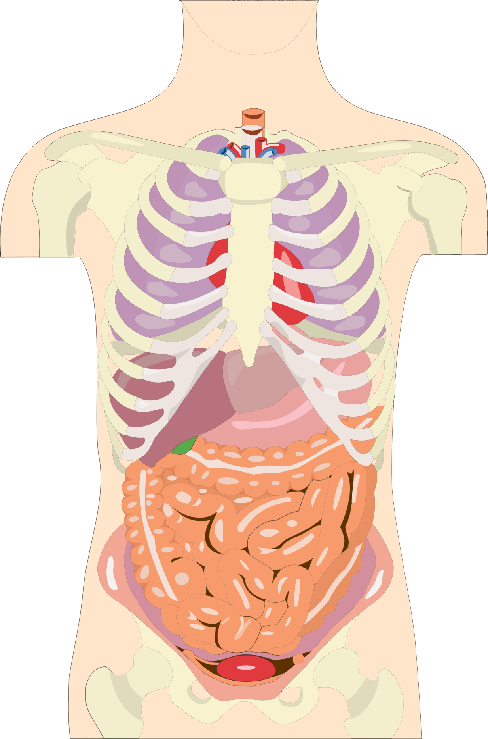
Tüdő-
vénák
Tüdő-
artériák
Test-
artériák
Test-
vénák
Kihívás:
Tegyél meg egy teljes szállítási ciklust a vérkeringésben!
Közben nevezd meg, hogy mi a különbség az artériák és a vénák között.

Slide 2
Tüdő-
vénák
Tüdő-
artériák
Test-
artériák
Test-
vénák
Kihívás:
Tegyél meg egy teljes szállítási ciklust a vérkeringésben!
Közben nevezd meg, hogy mi a különbség az artériák és a vénák között.

Slide 3
Tüdő-
vénák
Tüdő-
artériák
Test-
artériák
Test-
vénák
Kihívás:
Tegyél meg egy teljes szállítási ciklust a vérkeringésben!
Közben nevezd meg, hogy mi a különbség az artériák és a vénák között.

Slide 4
Tüdő-
vénák
Tüdő-
artériák
Megoldás
Test-
artériák
Test-
vénák
Kihívás:
Tegyél meg egy teljes szállítási ciklust a vérkeringésben!
Közben nevezd meg, hogy mi a különbség az artériák és a vénák között.

